Slide 1
ФИЗИКА · 10-ZHMB-3-СЫНЫП · 76-САБАҚ
Электролит ерітінділеріндегі және балқыламалардағы электр тогы. Электролиз заңы
Бөлім: Әр түрлі ортадағы электр тогы
Құндылық: Тәуелсіздік және отаншылдық

Slide 2
Сабақтың мақсаты Сабақтың басы · 6 мин
Сабақ соңында біз:
1
электролиттердегі электр тогын сипаттайды
2
Фарадейдің электролиз заңдарын есептерде қолданады
3
электролиз үдерісі арқылы элементар зарядты тәжірибеде анықтайды
4
нәтижені e = 1,6·10⁻¹⁹ Кл-мен салыстырып, қателікті талдайды
Оқу мақсаты: 10.4.3.5 -электролиттердегі электр тогын сипаттау және электролиз заңын есептер шығаруда қолдану;
Электролит ерітінділеріндегі және балқыламалардағы электр тогы. Электролиз заңы
2

Slide 3
Білімді өзектендіру Сабақтың басы · 6 мин
«Сәйкестендір»
Өткен тақырып: №6 Зертханалық жұмыс. «Шамның қылсымының, резистордың және жартылай өткізгішті диодтың вольт-амперлік сипаттамасы»
Интерактивті тақтада «№6 Зертханалық жұмыс. «Шамның қылсымының, резистордың және жартылай өткізгішті диодтың вольт-амперлік сипаттамасы»» тақырыбының терминдері мен анықтамалары араласып берілген, оқушылар сәйкестендіреді.
«Туған жерің – алтын бесігің» (халық мақалы).»
—
Электролит ерітінділеріндегі және балқыламалардағы электр тогы. Электролиз заңы
3

Slide 4
Проблемалық жағдаят Сабақтың басы · 5 мин
Электролиз арқылы электронның зарядын өлшеуге бола ма? Фарадей мұны 1830 жылдары қалай «байқап қалған»?
?
Болжамдарыңды айтыңдар! Бүгінгі сабақтың тақырыбы қандай болуы мүмкін?
Электролит ерітінділеріндегі және балқыламалардағы электр тогы. Электролиз заңы
4

Slide 5
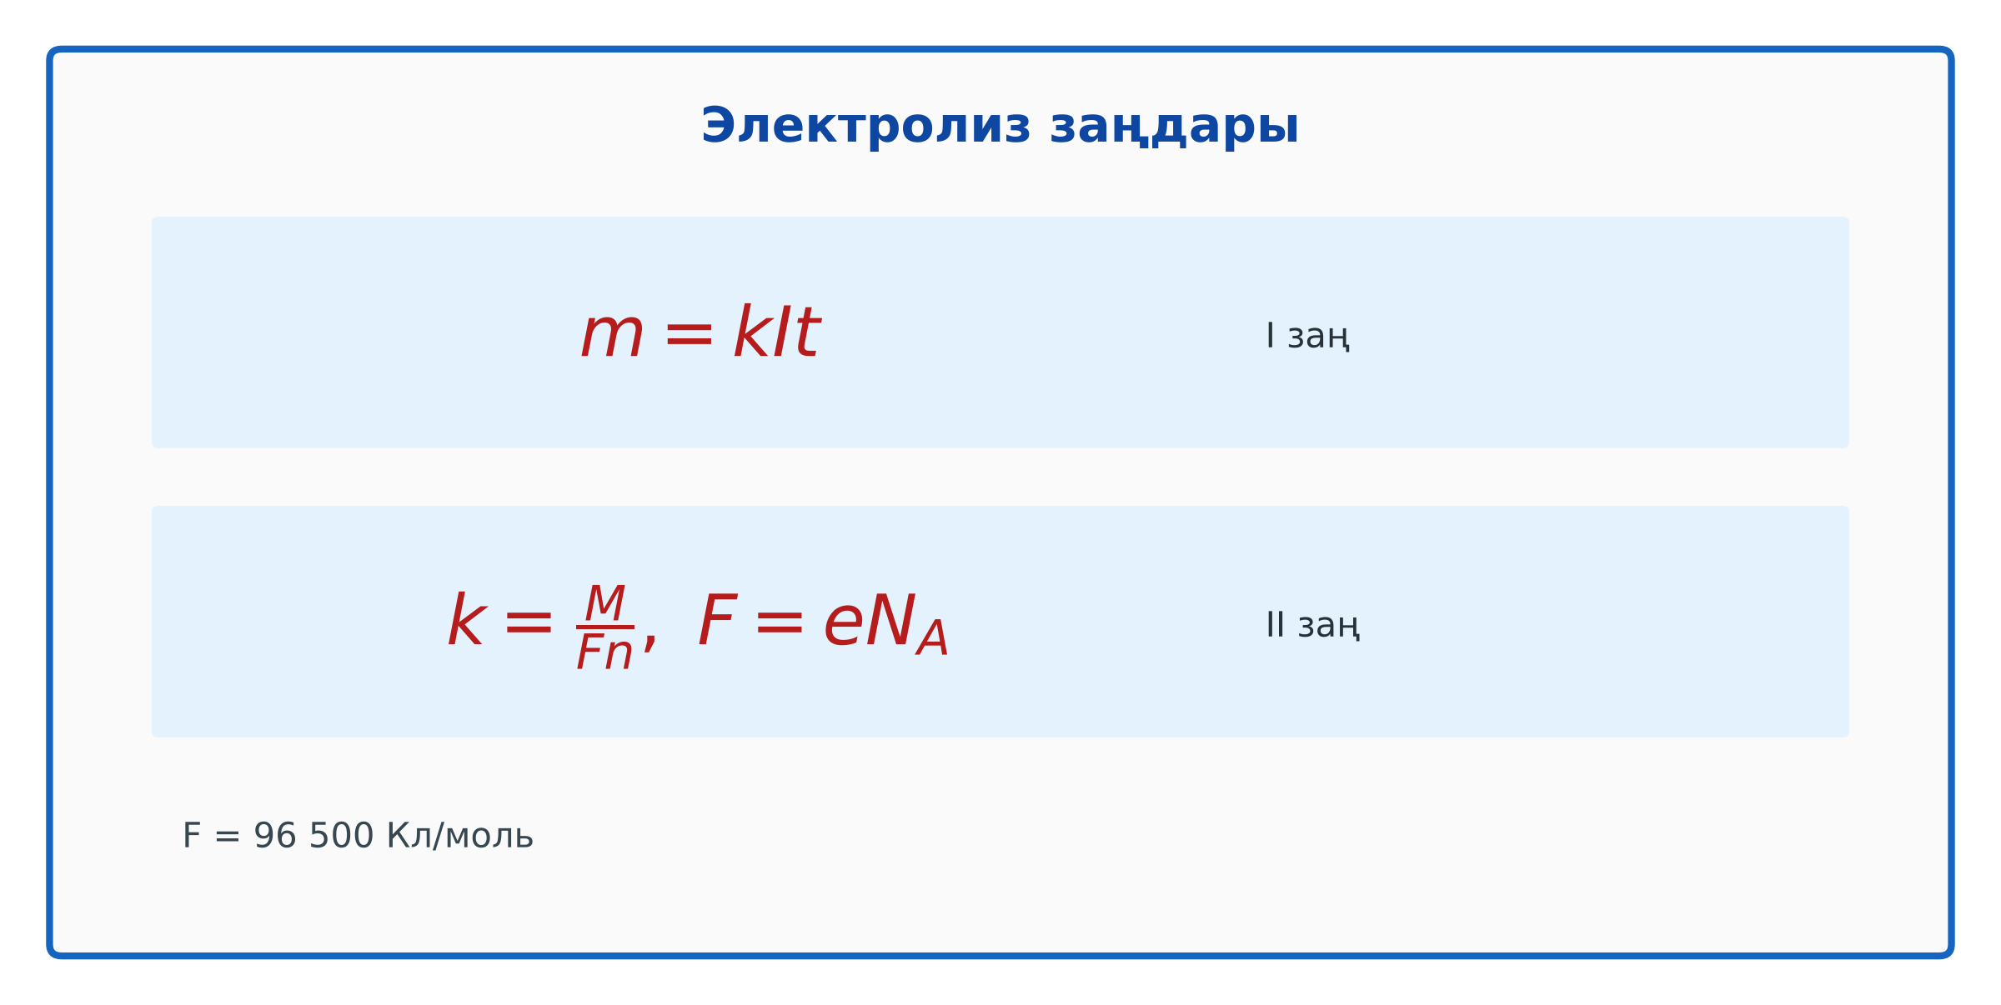
Жаңа білім Сабақтың ортасы · 12 мин
Негізгі ұғымдар
Электролиттерде ток тасымалдаушылар – иондар.
Фарадейдің І заңы: m = kIt; ІІ заңы: k = M/(Fn), F = eN_{A} = 96 500 Кл/моль.
Бір валентті ион заряды: e = MIt/(m n N_{A}).
Электролит ерітінділеріндегі және балқыламалардағы электр тогы. Электролиз заңы
5

Slide 6
Негізгі формулалар мен ұғымдар Сабақтың ортасы · 12 мин
Есте сақта
Фарадейдің І заңы: m = kIt; ІІ заңы: k = M/(Fn), F = eN_{A} = 96 500 Кл/моль.
1
Бір валентті ион заряды: e = MIt/(m n N_{A}).
2
Электролит ерітінділеріндегі және балқыламалардағы электр тогы. Электролиз заңы
6

Slide 7
Бекіту: «Эстафета» Сабақтың ортасы · 7 мин
Эстафета
Әр қатарға бір тапсырма беріледі, қатардағы оқушылар кезекпен шешімді жалғастырады; бірінші дұрыс аяқтаған қатар жеңеді.
ТАПСЫРМА
тақырыптың негізгі формулаларын «Формула – шама – бірлік – мысал» кестесіне жүйелеп, бір үлгі есепті жұппен шығарыңдар.
Электролит ерітінділеріндегі және балқыламалардағы электр тогы. Электролиз заңы
7

Slide 8
Сергіту сәті Сабақтың ортасы · 2 мин
Сергіп алайық
«Толқын». Қатар бойынша кезекпен тұрып-отыру арқылы «толқын» жасайды.
Электролит ерітінділеріндегі және балқыламалардағы электр тогы. Электролиз заңы
8

Slide 9
Деңгейлік тапсырмалар Сабақтың ортасы · 11 мин
Деңгейіңді таңда
A
B
C
A деңгейі
B деңгейі
C деңгейі
білу, түсіну
қолдану
талдау, жинақтау
А деңгейін орындасаң — В деңгейіне өт!
Электролит ерітінділеріндегі және балқыламалардағы электр тогы. Электролиз заңы
9

Slide 10
А деңгейі: білу, түсіну Сабақтың ортасы · 11 мин
A
Электролиттерде ток тасымалдаушылар?
Жауабы
Оң және теріс иондар.
Электролит ерітінділеріндегі және балқыламалардағы электр тогы. Электролиз заңы
10

Slide 11
В деңгейі: қолдану Сабақтың ортасы · 11 мин
B
Өлшеу нәтижесінен e-ны есепте, кестелік мәнмен салыстыр.
Жауабы
Мысалы, e ≈ 1,55·10⁻¹⁹ Кл; ε ≈ 3%.
Электролит ерітінділеріндегі және балқыламалардағы электр тогы. Электролиз заңы
11

Slide 12
С деңгейі: талдау, жинақтау Сабақтың ортасы · 11 мин
C
Ток тұрақсыздығы мен катодты кептірудің нәтижеге әсерін бағала. Дәлдікті арттыру жолдары?
Жауабы
Ток өзгерсе – орташа I алу; дымқыл катод массаны арттырады – толық кептіру, дәлірек таразы.
Электролит ерітінділеріндегі және балқыламалардағы электр тогы. Электролиз заңы
12

Slide 13

Бекіту: Wordwall викторинасы Сабақтың соңы · 7 мин
Тез жауап бер
1
m = kIt – қай заң?
Фарадейдің І заңы
2
F = ?
96 500 Кл/моль
3
Катодта не бөлінеді?
металл
Wordwall
Электролит ерітінділеріндегі және балқыламалардағы электр тогы. Электролиз заңы
13

Slide 14
Рефлексия Сабақтың соңы · 7 мин
«Аяқталмаған сөйлем»
«Бүгін мен білдім...», «Маған қиын болды...», «Енді мен... аламын».
9–10 балл
Өте жақсы
7–8 балл
Жақсы
5–6 балл
Қанағаттанарлық
0–4 балл
Қолдау қажет
Электролит ерітінділеріндегі және балқыламалардағы электр тогы. Электролиз заңы
14

Slide 15
Үй тапсырмасы Сабақтың соңы
Үйде орында
A
B
C
Жұмыс есебі.
Үйде тиынды мыспен жалату тәжірибесі (ересектермен).
Гальваностегияның өнеркәсіптегі қолданылуы.
Электролит ерітінділеріндегі және балқыламалардағы электр тогы. Электролиз заңы
15

Slide 16
Сабаққа белсенді қатысқандарыңа рахмет!
«Туған жерің – алтын бесігің» (халық мақалы).»
—

